Slide 1
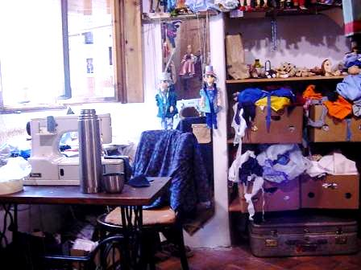
Plataforma Moodle o quê e para quê
28 de Outubro 2009
Madalena Pinto dos Santos Centro de Competência FCUL
http://cccrie.fc.ul.pt

Slide 2
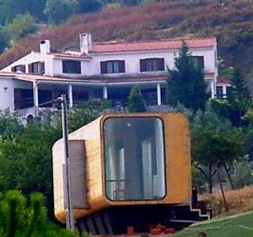
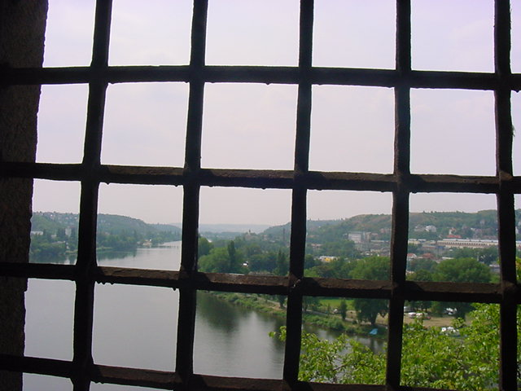
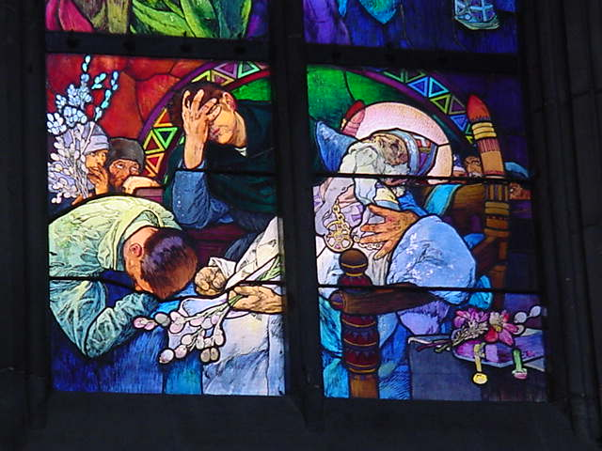
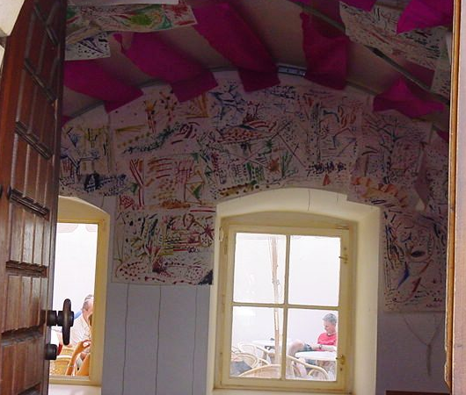
Janela… uma metáfora

Slide 3
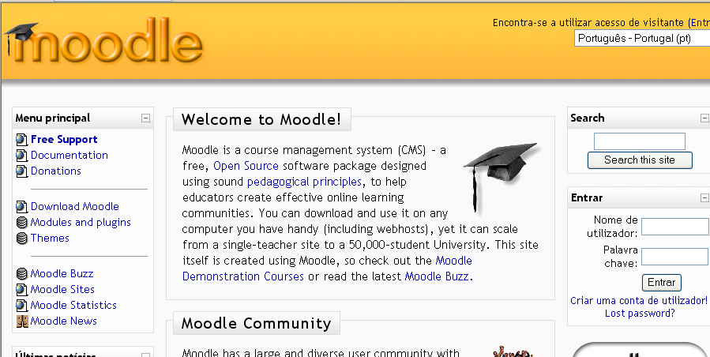
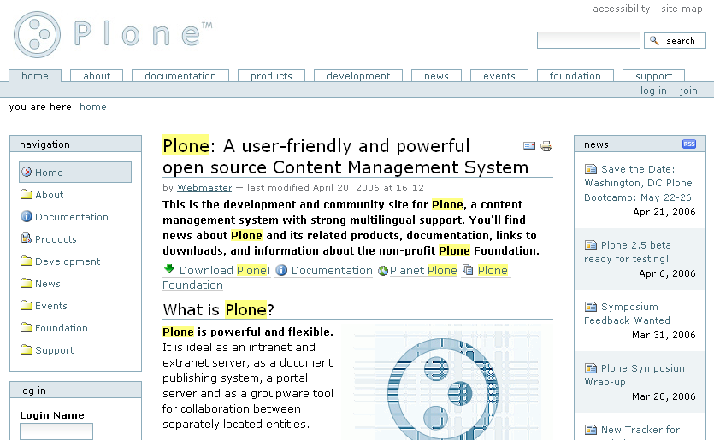
Plataformas – 2 exemplos
http://moodle.org/
http://plone.org/

Slide 4
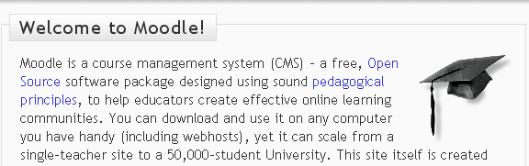
A plataforma Moodle
Sistema online de:
gestão da aprendizagem
trabalho colaborativo (Learning Management System and Collaborative Work environment)
http://moodle.org/

Slide 5
Princípios pedagógicos do Moodle
O conhecimento é construído e não só transmitido
A aprendizagem ocorre particularmente bem em ambientes colaborativos
partilha de saberes
mudança de papeis
O professor desenha o ambiente onde todos vivem experiências
…to focus on the experiences that would be best for learning from the learner's point of view, rather than just publishing and assessing the information you think they need to know. It can also help you realise how each participant in a course can be a teacher as well as a learner.
http://docs.moodle.org/en/Philosophy

Slide 6
Criar e gerir espaços de trabalho
para… com…
proporciona ferramentas para:
armazenar e organizar informação,
distribuir comunicação,
que permitem:
a participação: - em diálogos múltiplos (públicos e privados), - de forma síncrone e assíncrone
a construção com outros de ideias, de produtos…
o rever da história de participações e construções

Slide 7
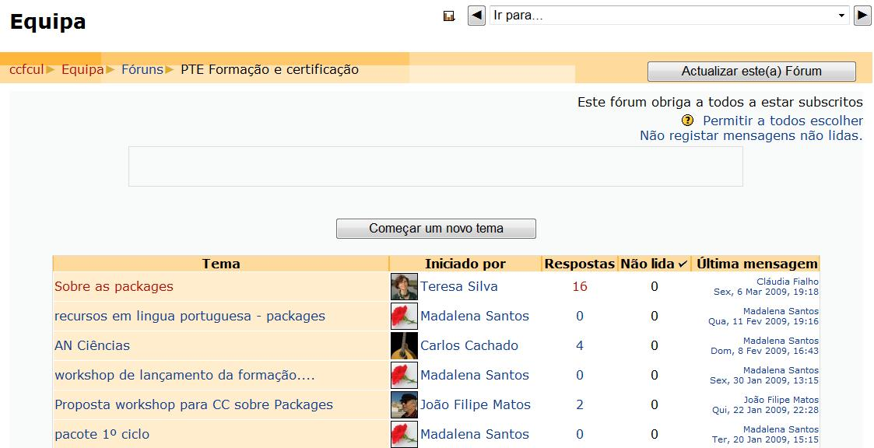
Exemplo de um fórum
PTE Formação e certificação Fórum

Slide 8
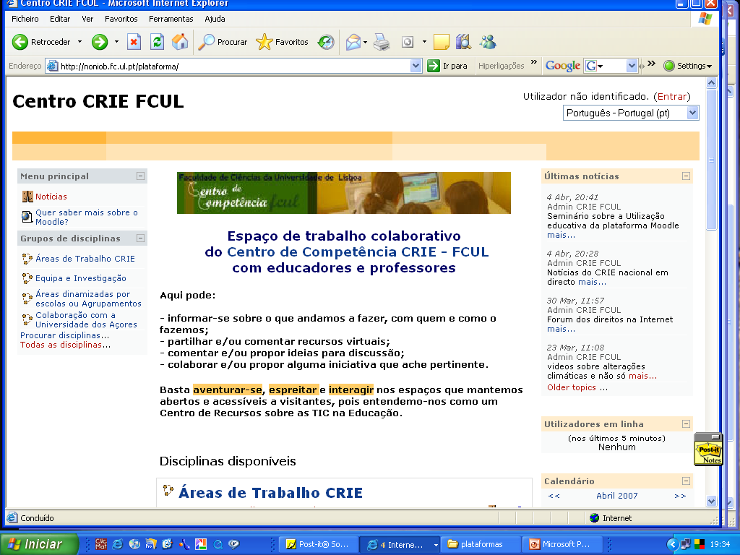
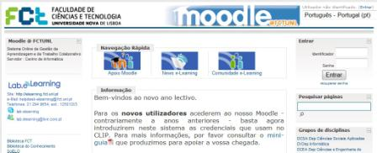

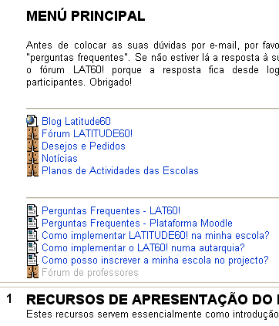
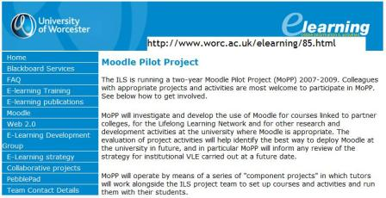
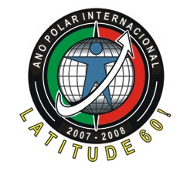
Alguns exemplos
http://noniob.fc.ul.pt/plataforma/
http://projectos.ese.ips.pt/moodle/course/view.php?id=66

Slide 9
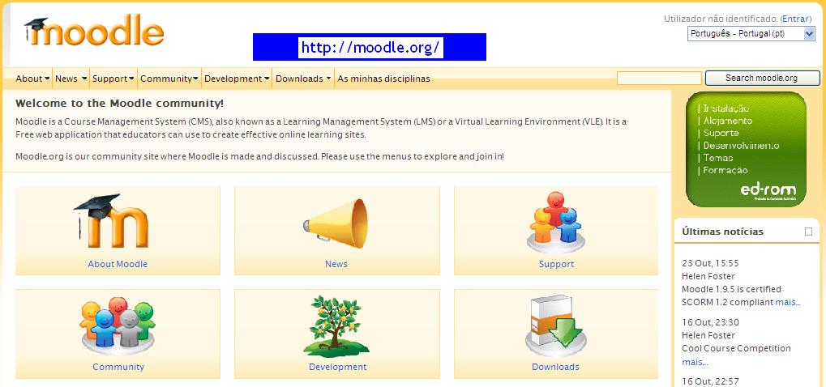
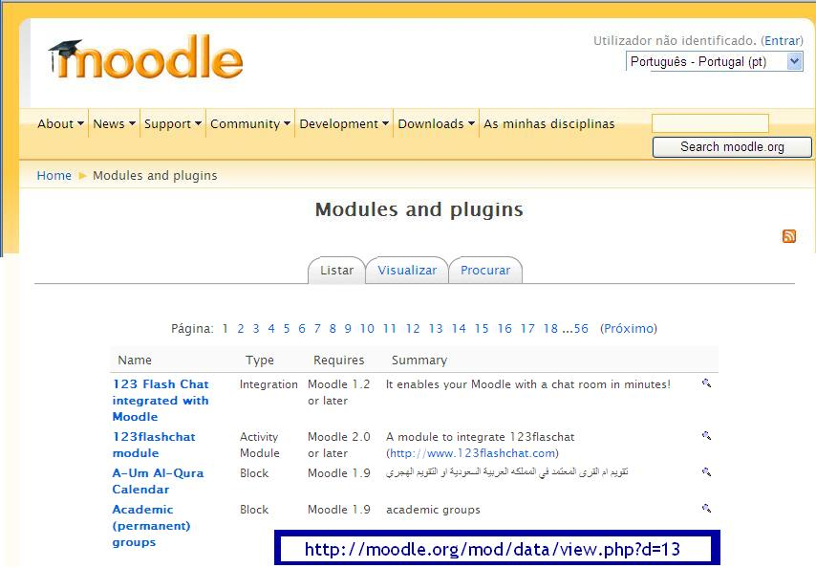
Moodle tem evoluído
de forma
colaborativa
http://moodle.org

Slide 10
actuar em plataformas…
organização
para quê/quem
pressupõe…
aprendizagens
possibilita…
exige e desenvolve…

Slide 11
possibilita…
organização e participação:
com diversas formas (facilmente reconfiguradas)
que estão visíveis
distribuição da comunicação
registo e acesso à memória do “vivido”
construção colaborativa
diversidade e partilha de papeis
modelos menos centralizados de actuação e aprendizagem

Slide 12
exige (e desenvolve)…
intencionalidade
relevância dos conteúdos, actividades e organização
organização com flexibilidade
desenho prévio mas atento ao emergente
dinamização, mediação, sustentação
quem, com que preocupações e ética,
reflexividade
abertura ao ponto de vista dos outros, auto-avaliação
espírito de colaboração
sentido de responsabilidade, partilha e co-construção
visibilidade da presença e da actuação

Slide 13
pressupõe reflectir sobre …
para quê… este tipo de espaços?
a que necessidades podem responder?
que relação com espaços já existentes?
o que lhes acrescentam? o que é preciso modificar?
para quem e com quem devem ser desenhados / mediados?
que práticas se pretende implementar?
que hábitos se pretende promover/evitar?
como actuar para os induzir?
que aprendizagens quer promover e deseja fazer?
como se pensa sobre o que é aprender?
para onde se quer caminhar?

Slide 14
Espaços de actividade e aprendizagem
desenhados
responsabilidade
emergentes
visibilidade
local
global
domínios
comunidades
acesso
sustentação
recursos
práticas
significados
rotinas
propósitos

Slide 15
Pensar e discutir sobre…
A relação entre o presencial e o não presencial
O que é participar no presencial e à distância
Os desafios que coloca:
- ao professor e ao aluno - à organização académica/escolar - às práticas académicas/escolares - às relações de trabalho - às responsabilidades da Universidade

